Slide 1
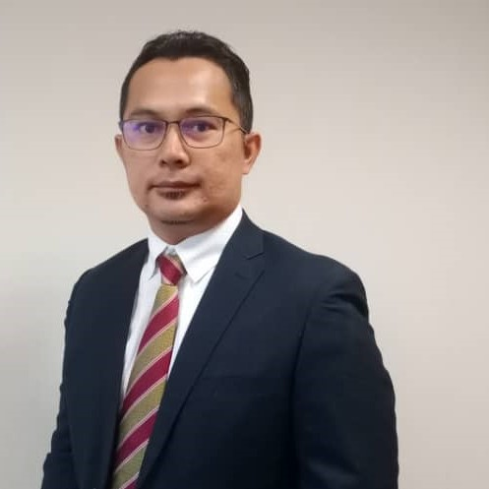
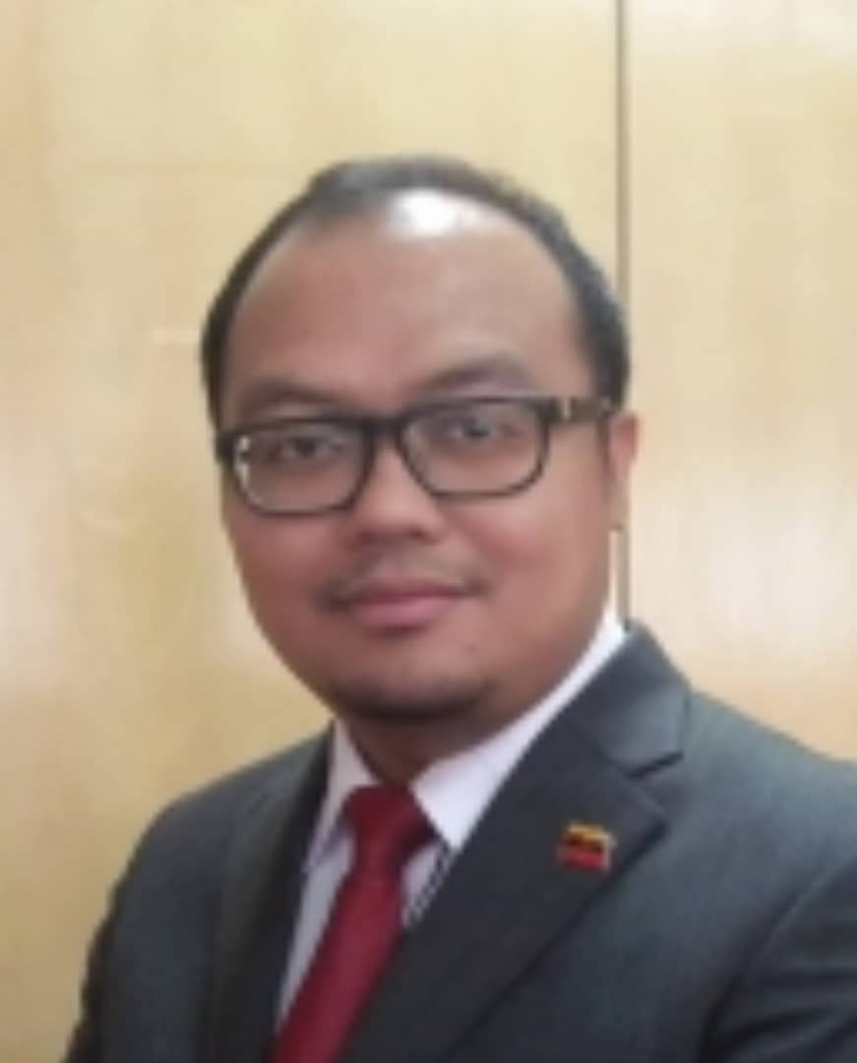
Pengerusi / WAKIL PEGAWAI PERANCANG BANDAR DAN DESA GRED J48
03-8091 0237
Nama : TPr Mohd Sabri bin Muhammad
No. tel : 03-8091 0376
Email : mohd.sabri@planmalaysia.gov.my
Bahagian Rancangan Pembangunan
Wakil Pegawai Perancang Bandar dan Desa GRED J41/J44
Nama : Encik Mohd Faizul bin Mohd Zaidin
No. tel : 03-8091 0237
Email : faizulzaidin@planmalaysia.gov.my
Bahagian Rancangan Fizikal Negara

Slide 2
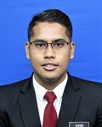
Wakil Pegawai Tadbir dan Diplomatik
Nama : Encik Mohd Safrin bin Mazlan
No. tel : 03-8091 0101
Email : safrin@planmalaysia.gov.my
Bahagian Khidmat Pengurusan (Seksyen Pentadbiran)
Wakil Akauntan
Nama : Puan Nadia binti Abu Bakar
No. tel : 03-8091 0061
Email : nadia.abu@planmalaysia.gov.my
Bahagian Khidmat Pengurusan (Seksyen Kewangan)

Slide 3
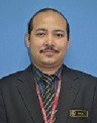
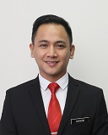
Wakil Pegawai Teknologi Maklumat
Nama : Encik Abdul Malik bin Sulaiman
No. tel : 03-8091 0295
Email : malik. sulaiman @planmalaysia gov.my
Bahagian Khidmat Pengurusan (Seksyen Teknologi Maklumat)
Wakil Pegawai Penerangan
Nama : Encik Asshari bin Mohd Juhaidi
No. tel : 03-8091 0444
Email : asshari@planmalaysia.gov.my
Bahagian Korporat

Slide 4
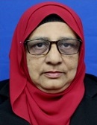
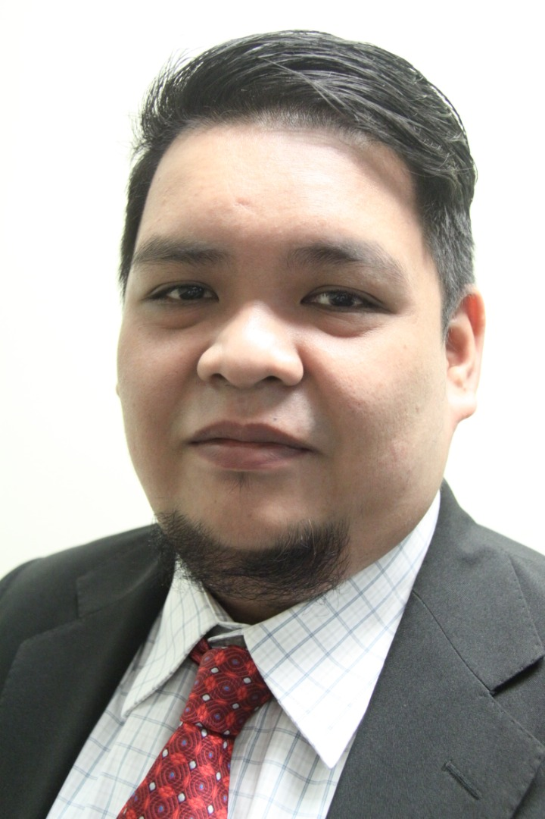
Title:
Wakil Penolong Pustakawan
Nama : Puan Zarinah binti Kulam Hassan
No. tel : 03-8091 0452
Email : zarinah@planmalaysia.gov.my
Bahagian Khidmat Pengurusan (Seksyen Pentadbiran)
Wakil Pegawai Khidmat Pelanggan
Nama : Encik Fadzlan Bin Mohd Nor
No. tel : 03-8091 0422
Email : fadzlan.nor@planmalaysia.gov.my
Bahagian Korporat

Slide 5
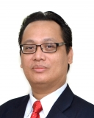
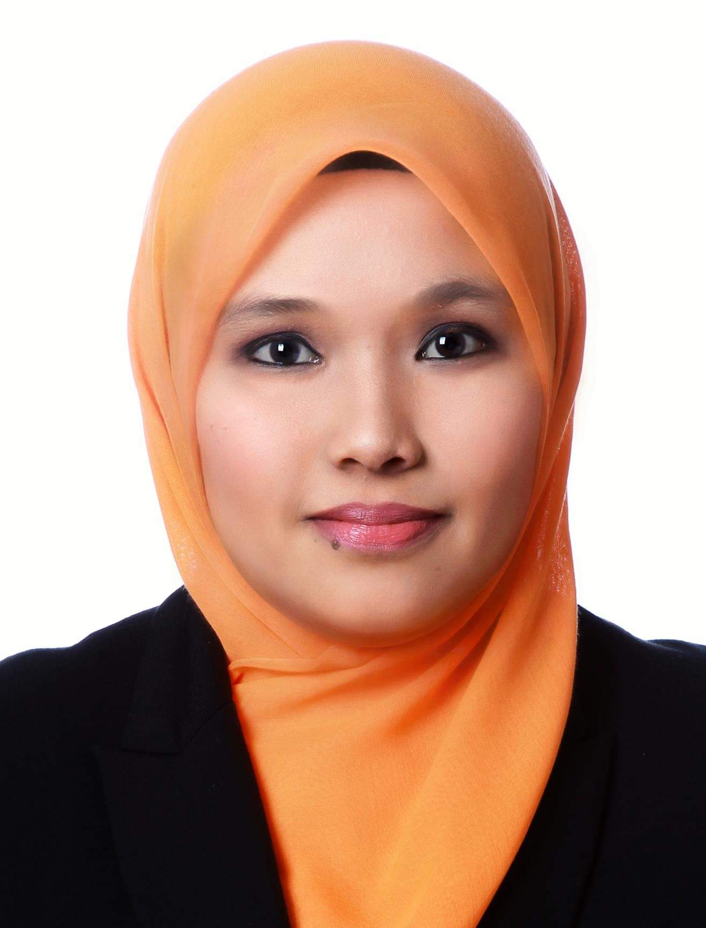
Wakil Penolong Pegawai Perancang Bandar dan Desa
Nama : Encik Azlin bin Mujir
No. tel : 03-8091 0019
Email : azlin.mujir@planmalaysia gov.my
Bahagian Korporat
Wakil Setiausaha Pejabat
Nama : Puan Nur Izzati binti Ahmad Hanapi
No. tel : 03-8091 0302
Email : izzati@planmalaysia.gov.my
Bahagian Perundangan dan Kawal Selia Perancangan

Slide 6
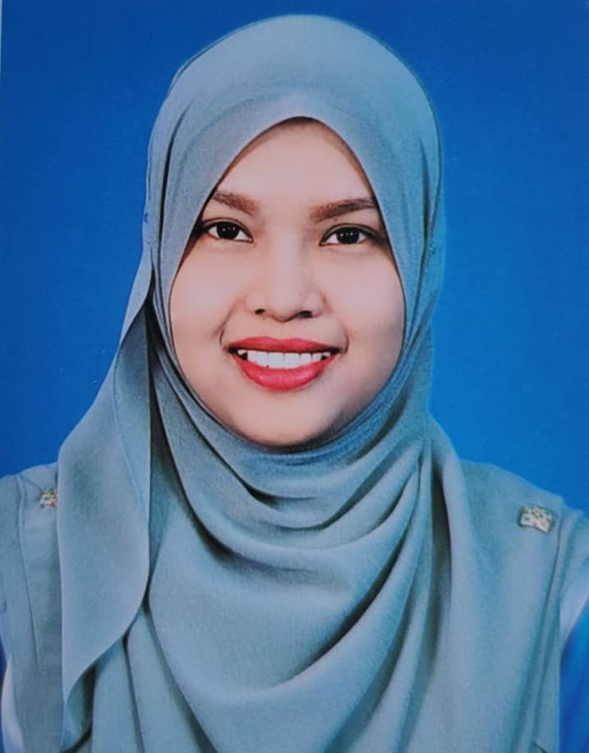
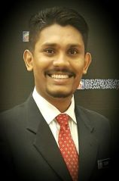
Wakil Penolong Pegawai Tadbir
Nama : Puan Noor Haffizzah Binti Zainal Abidin
No. tel : 03-8091 0131
Email : haffizzah@planmalaysia.gov.my
Bahagian Khidmat Pengurusan (Seksyen Sumber Manusia)
Wakil Pembantu Tadbir
Nama : Encik Hasnizam bin Haji Abdul Hamid
No. tel : 03-8091 0368
Email : hasnizam@planmalaysia.gov.my
Bahagian Rancangan Pembangunan

Slide 7
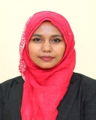
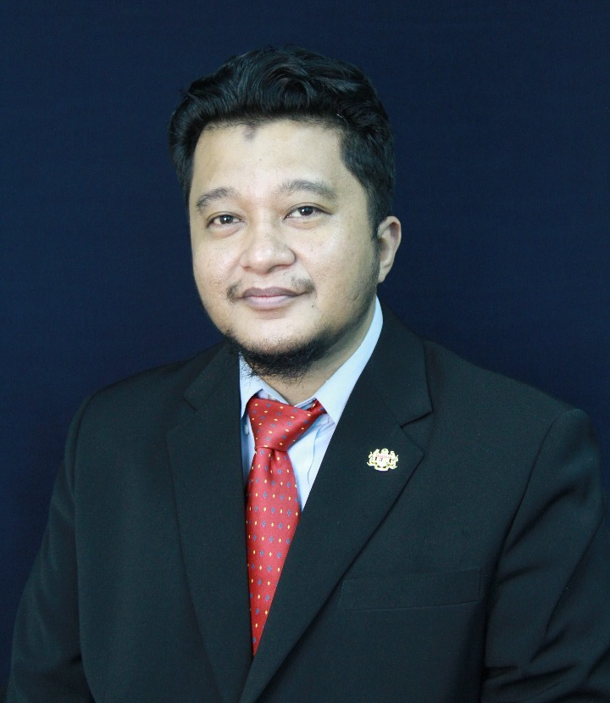
Wakil Pereka
Nama : Puan Siti Mazlina binti Jusoh
No. tel : 03-8091 0441
Email : mazlina@planmalaysia.gov.my
Bahagian Korporat
Wakil Pelukis Pelan
Nama : Encik Mohd Ismail Zarir bin Muhammad Ghazali
No. tel : 09-6211 354
Email : ismail.zarir@planmalaysia gov.my
Bahagian Rancangan Pembangunan

Slide 8
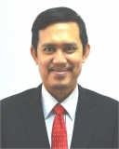
Wakil Pembantu Operasi
Nama : Encik Azizan bin Jusoh
No. tel : 03-8091 0371
Email : azizan.jusoh@planmalaysia.gov.my
Bahagian Rancangan Pembangunan
Wakil Pemandu Kenderaan
Nama : Encik Muhamad Hasminudin bin Hassan
No. tel :
Email : @planmalaysia.gov.my
Bahagian Khidmat Pengurusan (Seksyen Pentadbiran)

Slide 9
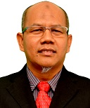
Title:
Wakil dari Pejabat Projek Zon Utara
Nama : Encik Mohammad Nizam bin Taib
No. tel : 04-731 4688 - 137
Email : nizam@planmalaysia.gov.my
Bahagian Rancangan Pembangunan
Wakil dari Pejabat Projek Zon Selatan
Nama : Puan Siti Saufia binti Abd Haddi
No. tel : 06-2845 353 ext:128
Email : siti.saufa@planmalaysia.gov.my
Bahagian Rancangan Pembangunan

Slide 10
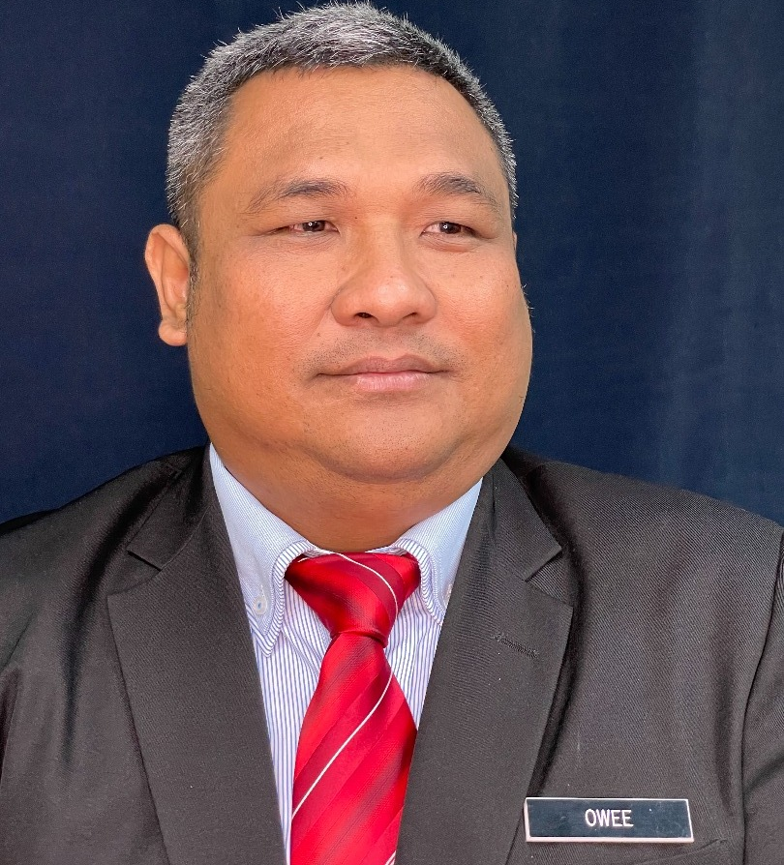
Wakil dari Pejabat Projek Zon Timur
Nama : Encik Owee Boon Hwee
No. tel : 09-6211 341
Email : boon.hwee@planmalaysia.gov.my
Bahagian Rancangan Pembangunan

